Slide 1
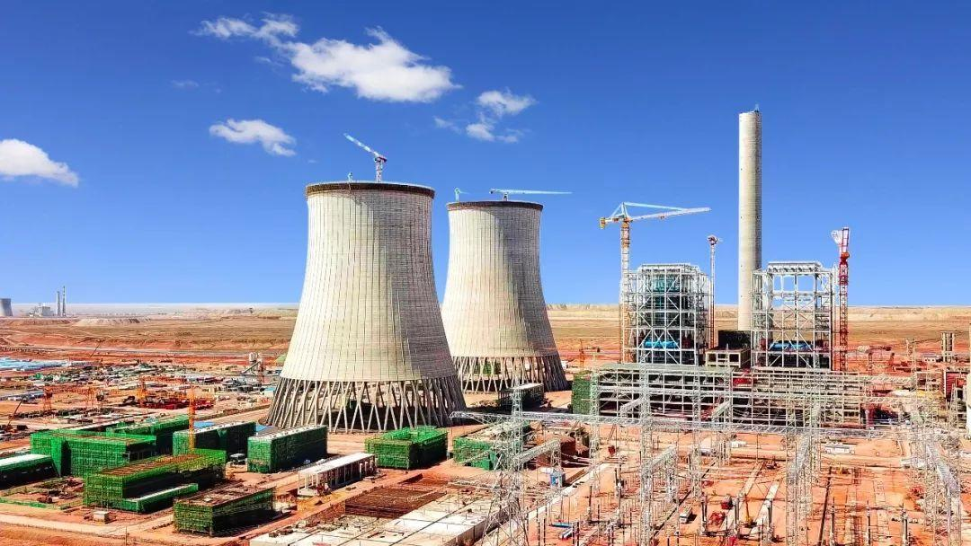


平安期货
大宗商品周度报告
2021年9月12日
平安期货研究所 王思然 | 从业资格号：F3084153
平安期货研究所 李晨阳 | 从业资格号：F3084153 投资咨询号：Z0016332
平安期货研究所 万志灏 | 从业资格号：F3084153
平安期货研究所 任 雪 | 从业资格号：F3084623

Slide 2
01
大宗商品市场跟踪
02
商品与宏观经济指标
目 录
03
商品与大类资产表现
04
量化研究

Slide 3
价格绝对表现
数据来源：Wind、平安期货研究所

Slide 4
近三个月价格表现排名
数据来源：Wind、平安期货研究所

Slide 5
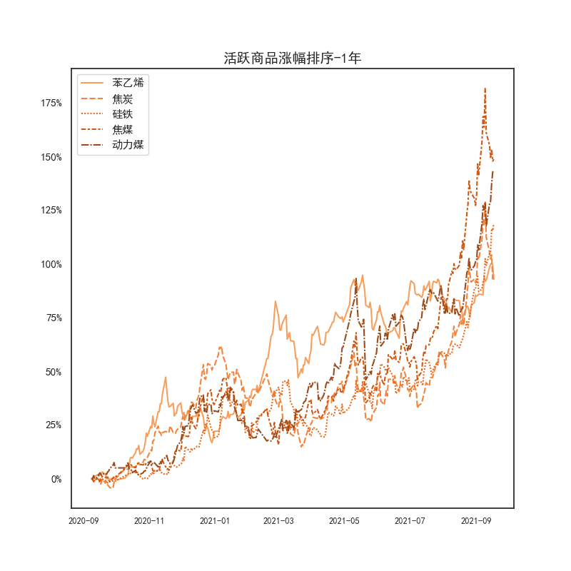
近一年价格表现排名
数据来源：Wind、平安期货研究所

Slide 6
近五年价格表现排名
数据来源：Wind、平安期货研究所

Slide 7
活跃商品波动率
数据来源：Wind、平安期货研究所

Slide 8

特定品种比值
数据来源：Wind、平安期货研究所

Slide 9
特定品种比值
数据来源：Wind、平安期货研究所

Slide 10
基差率和价差率
数据来源：Wind、平安期货研究所

Slide 11
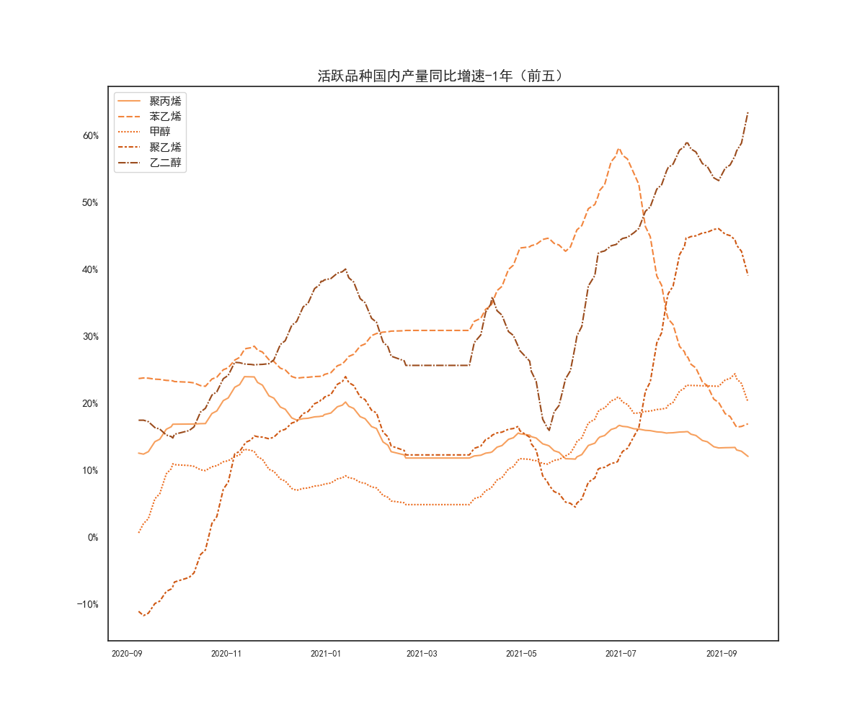
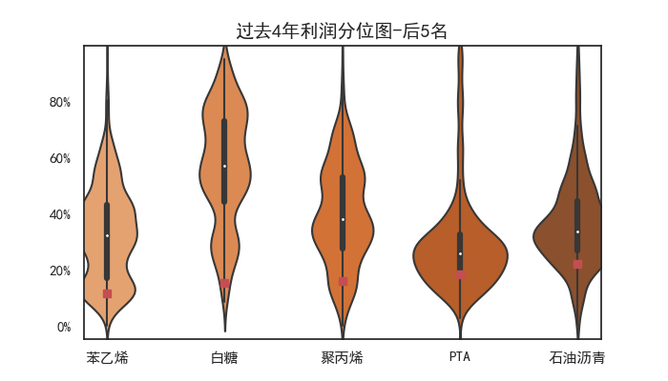
基差率和价差率
数据来源：Wind、平安期货研究所

Slide 12
基差率
数据来源：Wind、平安期货研究所

Slide 13
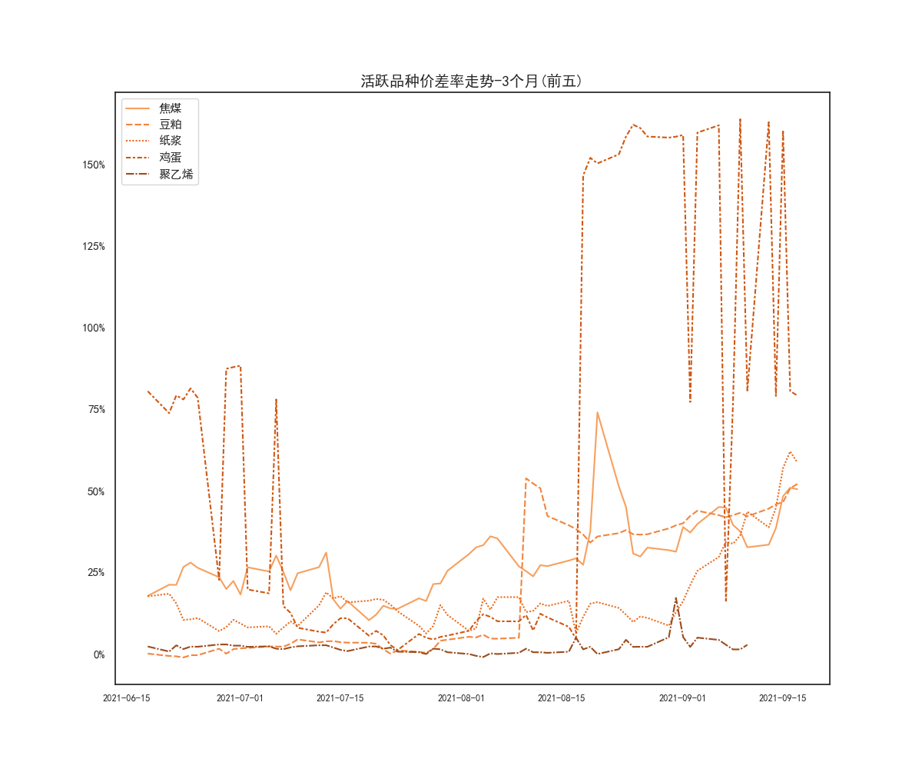
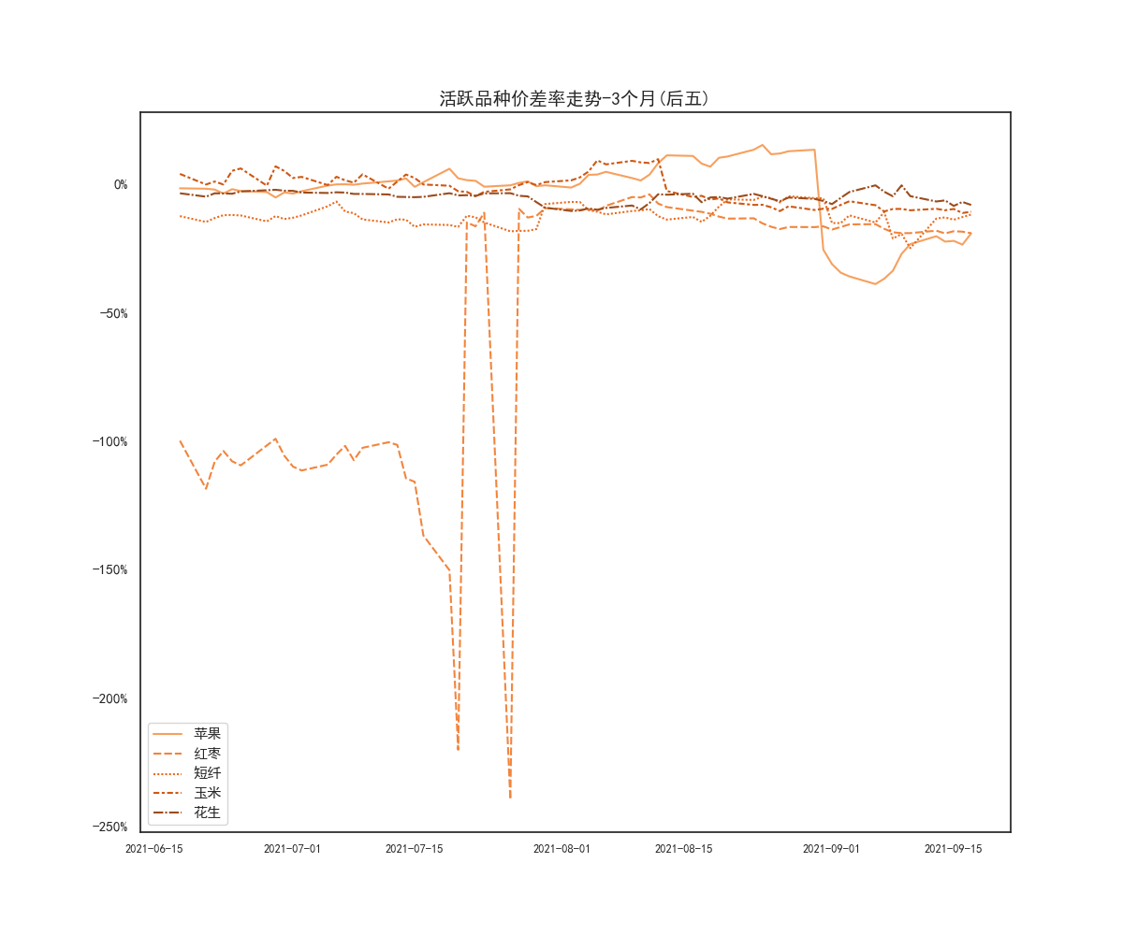
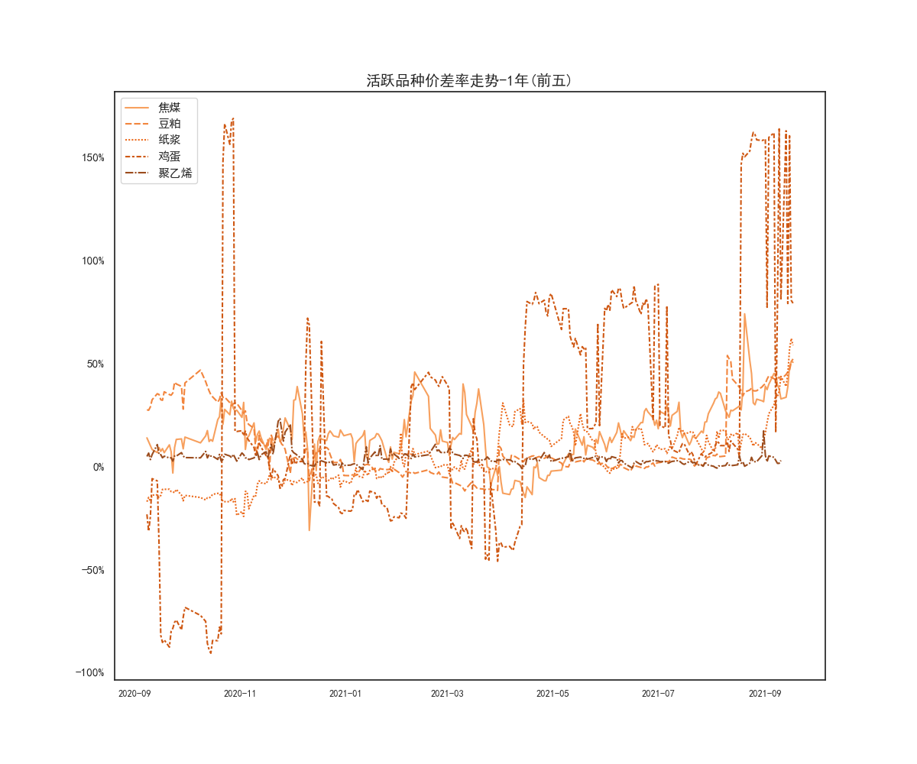
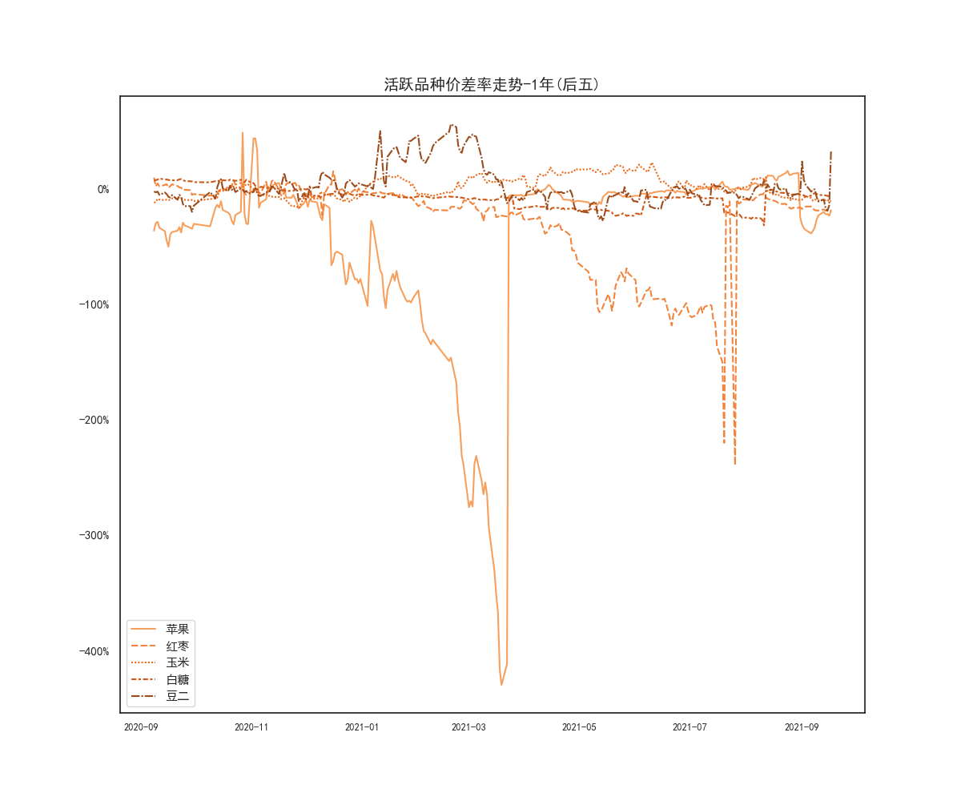
价差率
数据来源：Wind、平安期货研究所

Slide 14
库存率
数据来源：Wind、平安期货研究所

Slide 15
利润表现
数据来源：Wind、平安期货研究所

Slide 16
国内消费增速
数据来源：Wind、平安期货研究所

Slide 17
国内产量增速
数据来源：Wind、平安期货研究所

Slide 18
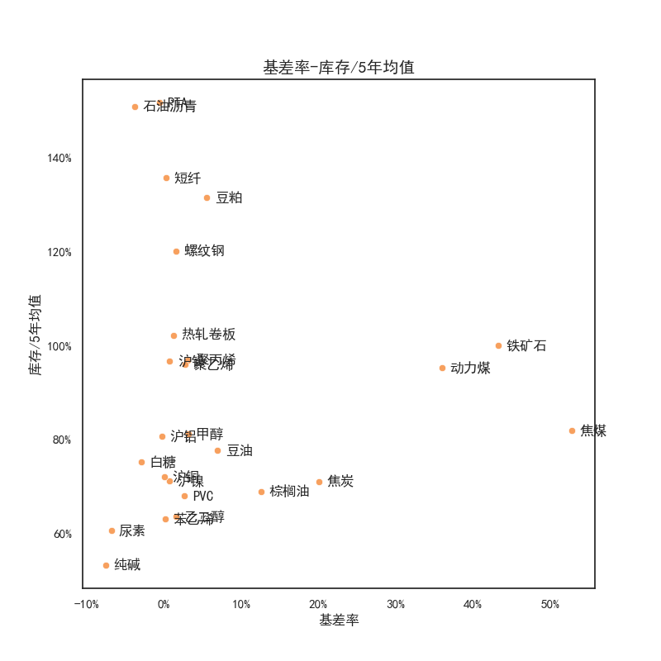
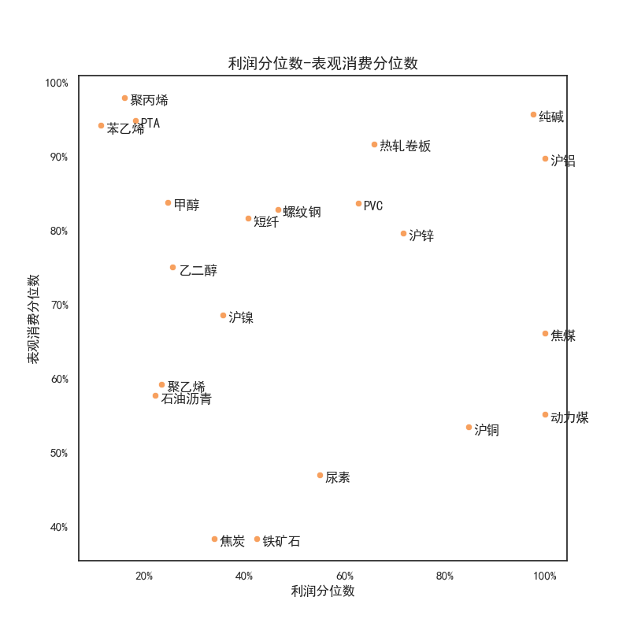
国内产量增速
数据来源：Wind、平安期货研究所

Slide 19
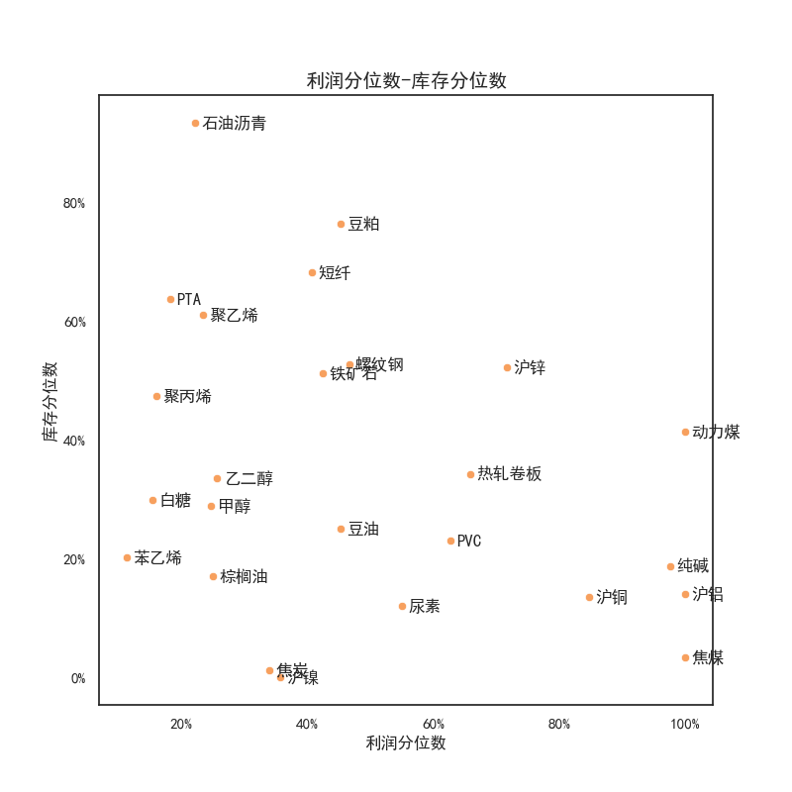
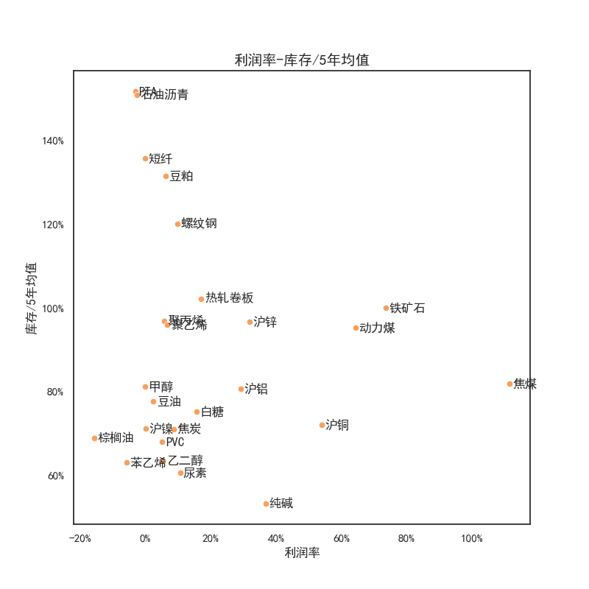
国内产量增速
数据来源：Wind、平安期货研究所

Slide 20
01
大宗商品市场跟踪
02
商品与宏观经济指标
目 录
03
商品与大类资产表现
04
量化研究

Slide 21
铜与PPI
数据来源：Wind、平安期货研究所

Slide 22
01
大宗商品市场跟踪
02
商品与宏观经济指标
目 录
03
商品与大类资产表现
04
量化研究

Slide 23
各板块指数与股票
数据来源：Wind、平安期货研究所

Slide 24
各版块指数与债券
数据来源：Wind、平安期货研究所

Slide 25
汇率表现
数据来源：Wind、平安期货研究所

Slide 26
风险提示
期货交易采取保证金交易方式，具有杠杆性风险，可能产生巨大亏损。您在入市交易前，应全面了解期货交易法律法规、期货交易所及期货公司业务规则，全面评估自身的经济实力、产品认知能力、风险控制能力、生理及心理承受能力等，审慎决定是否参与期货交易。市场有风险，投资需谨慎。
免责条款
本资讯的信息均来源于公开资料，平安期货有限公司对信息的准确性和完整性不作任何保证。
本资讯所载意见及推测仅反映分析员于发出此资讯时的判断，公司可随时发出其他与本资讯不一致及有不同结论的其他报告。
资讯中的内容和意见仅做供投资者参考，投资者不应将本资讯作为投资决策的依据，投资者应自行作出投资决策并独立承担投资风险。
本资讯旨在发给公司特定客户及其他专业人士，未经公司事先书面批准，不得更改或以任何方式传送他人。平安期货版权所有，保留一切权利。
平安期货有限公司 PINGAN FUTURES CO.,LTD.
公司地址：广东省深圳市福田中心区金田路4036号荣超大厦15楼
公司官网：http://futures.pingan.com/
平安期货研究所， 任雪 | RENXUE072@pingan.com.cn
平安期货研究所 ，李晨阳 | | LICHENYANG490@pingan.com.cn

